Slide 1
Микроэкономика-2
Филатов Александр Юрьевич
(Главный научный сотрудник, доцент ШЭМ ДВФУ)
alexander.filatov@gmail.com
https://vk.com/alexander.filatov, https://vk.com/baikalreadings
https://youtube.com/alexanderfilatov
Лекции 3.1-3.2
Экономика обмена. Приложения
теории потребительского поведения

Slide 2


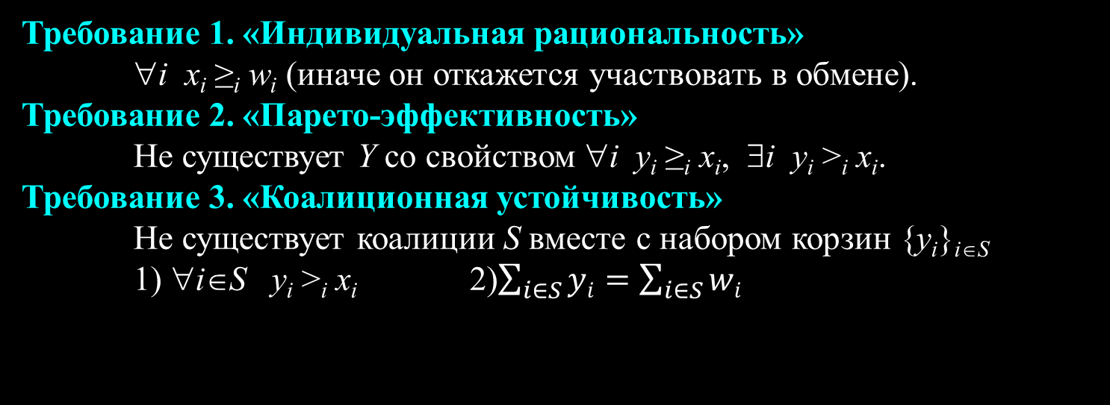
2
Экономика обмена
l = 1,…, L – товары, i = 1,…, n – люди,
w₁,…, w_{n} – начальные запасы, ∀i w_{i}∈$R_{i}^{L}$, w_{i} = (w_{i1},…, w_{iL}),
x₁,…, x_{n} – потребление, ∀i x_{i}∈$R_{i}^{L}$, x_{i} = (x_{i1},…, x_{iL}).
Матрицы начальных запасов и потребления:
$W=\left(\begin{matrix}w11 & … & w1L \\ … & … & … \\ wn1 & … & wnL\end{matrix}\right)$, $X=\left(\begin{matrix}x11 & … & x1L \\ … & … & … \\ xn1 & … & xnL\end{matrix}\right)$,
Условие баланса: $∀l x_{1l}+…+x_{nl}=w_{1l}+…+w_{nl}$.
(сколько принесли – столько и потребили!)
Какое потребление из всех допустимых будем ожидать в равновесии?
Требование 1. «Индивидуальная рациональность»
∀i x_{i} ≥_{i} w_{i} (иначе он откажется участвовать в обмене).
Требование 2. «Парето-эффективность»
Не существует Y со свойством ∀i y_{i} ≥_{i} x_{i}, ∃i y_{i} >_{i} x_{i}.
Требование 3. «Коалиционная устойчивость»
Не существует коалиции S вместе с набором корзин {y_{i}}_{i∈S}
1) ∀i∈S y_{i} >_{i} x_{i} 2)$\sum_{i∈S}{yi}=\sum_{i∈S}{wi}$

Slide 3









3
Экономика обмена
Для любых непрерывных, монотонных, строго выпуклых предпочтений
всегда существует набор X, удовлетворяющий требованиям 1–3.
В каком соотношении происходит обмен?
Для каждой пары участников
обмена i, j есть допустимый
диапазон.
$$q_{ck}^{ij}$$
$$0$$
$$1$$
$$2$$
$$3$$
Объем колбасы за 1 кусок сыра
При долгосрочном взаимодействии людей формируется единое для всех участников обмена соотношение $q_{l_{1}l_{2}}$! Иначе будет арбитраж!
Матрица коэффициентов обмена:
$$Q=\left(\begin{matrix}q11 & … & q1L \\ … & … & … \\ qL1 & … & qLL\end{matrix}\right)$$
1. $q_{l_{1}l_{1}}=1$.
2. $q_{l_{1}l_{2}}q_{l_{2}l_{1}}$=1.
3. $q_{l_{1}l_{2}}q_{l_{2}l_{3}}q_{l_{3}l_{1}}$=1.
Выписанные условия не оставляют возмож-ностей для арбитража
Теорема. При выполнении условий 1–3 и тривиальном дополнительном $q_{l_{1}l_{2}}>0$ существует положительный вектор «цен» $\left(p_{1},…,p_{L}\right)$, такой что
∀$l_{1},l_{2}$ $q_{l_{1}l_{2}}=\frac{p_{l_{1}}}{p_{l_{2}}}.$

Slide 4


4
Равновесие Вальраса
Идея централизации рыночного процесса:
1. Эксперт устанавливает цены $p_{1},…,p_{L}$.
2. По установленным ценам у всех забирают продукты W = w₁+…+w_{n} .
Взамен каждому выдают сумму $M_{i}=p_{1}w_{i1}+p_{L}w_{iL}$.
3. Каждый участник рынка выбирает наилучший набор $x_{i1},…,x_{iL}$ из
множества доступных: $p_{1}x_{i1}+p_{L}x_{iL}=M_{i}$.
Равновесие Вальраса = конкурентное равновесие в модели обмена
– набор цен ($p_{1}^{∗},…,p_{L}^{∗})$, при которых рынок очищается: x₁+…+x_{n} = W.
Теорема (Вальрас, 1874; Никайдо, Гейл, Эрроу, Дебре, 1951):
При любых непрерывных, монотонных, строго выпуклых предпочтений
и отсутствии «товаров-фантомов» (w_{l} > 0) равновесие Вальраса сущест-вует и удовлетворяет условиям 1–3.
Проблемы равновесия Вальраса:
1. В общем случае нет сходимости, устойчивости и единственности!
2. Огромный объем информации, пока недоступный для обработки.
3. Изменение предпочтений.
4. Искажение информации в стратегических целях (стимулы!)

Slide 5


5
Бюджетное ограничение
при наличии начального запаса
x₂
(w₁,w₂) – начальный запас потребителя
до выхода на рынок,
(x₁, x₂) – потребление (валовый спрос),
(x₁ – w₁, x₂ – w₂) – чистый спрос
(может быть и отрицательным).
W
X
x₁
Бюджет = стоимость начального запаса при рыночных ценах:
$M=p_{1}w_{1}+p_{2}w_{2}=p_{1}x_{1}+p_{2}x_{2}$, $p_{1}(x_{1}−w_{1})+p_{2}(x_{2}−w_{2})=0$.
x₂
Изменение начального запаса
Рост дохода и полезности:
$p_{1}w_{1}+p_{2}w_{2}=M<M′=p_{1}w_{1}′+p_{2}w_{2}′$.
Падение дохода и полезности:
$p_{1}w_{1}+p_{2}w_{2}=M>M′′=p_{1}w_{1}′′+p_{2}w_{2}′′$.
W
W’
W’’
x₁

Slide 6
6
Изменение цены
при наличии начального запаса
Раньше считалось, что при изменении цен доход постоянен, теперь он связан со стоимостью начального запаса. Разворот бюджетной линии происходит в точке W начального запаса.
Падение цены товара x₁: сохранение роли
Раньше: покупатель.
Теперь: точно покупатель.
Полезность: точно выросла.
Раньше: продавец.
Теперь: остался продавцом.
Полезность: точно упала.
x₂
x₂
W
X
X’
X
X’
W
x₁
x₁

Slide 7
7
Падение цены товара x₁: смена роли
Раньше: продавец.
Теперь: стал покупателем.
Полезность: могла упасть.
Раньше: продавец.
Теперь: стал покупателем.
Полезность: могла вырасти.
x₂
x₂
X
X
W
X’
X’
W
x₁
x₁
Рост цены товара x₁: возможные случаи
Продавец – всегда остается продавцом с ростом полезности.
Покупатель остающийся покупателем – всегда снижает полезность.
Покупатель становящийся продавцом – может проиграть в полезно- сти или выиграть.

Slide 8
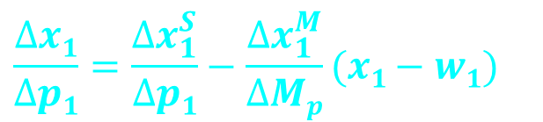






8
Уравнение Слуцкого
в модели с начальным запасом
x₂
Эффект замещения – связан с переходом на относительно подешевевшие товары.
Эффект дохода – связан с изменением до-хода из-за снижения цены.
Эффект начального запаса – связан с из-менением стоимости начального запаса.
W
C
A
B
D
$$∆x1=∆x_{1}^{S}+∆x_{1}^{M}+∆x_{1}^{W}$$
$$\frac{∆x1}{∆p1}=\frac{∆x_{1}^{S}}{∆p1}+\frac{∆x_{1}^{M}}{∆p1}+\frac{∆x_{1}^{W}}{∆p1}$$
x₁
$${∆p}_{1}=−\frac{∆M_{p}}{x1}=\frac{∆M_{w}}{w1},$$
$$\frac{∆x_{1}^{M}}{∆Mp}=\frac{∆x_{1}^{W}}{∆Mw}$$
$∆Mp=−{∆p}_{1}x1$, $∆Mw={∆p}_{1}w1,$
$$\frac{∆x1}{∆p1}=\frac{∆x_{1}^{S}}{∆p1}−\frac{∆x_{1}^{M}}{∆Mp}x1+\frac{∆x_{1}^{W}}{∆Mw}w1,$$
$$\frac{∆x1}{∆p1}=\frac{∆x_{1}^{S}}{∆p1}−\frac{∆x_{1}^{M}}{∆Mp}(x1−w1)$$

Slide 9
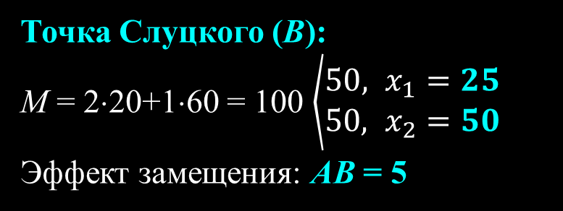

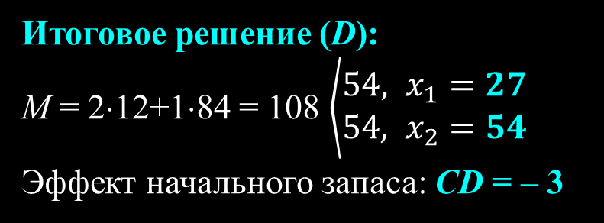

9
Численный пример (почти Рикардо)
x₁ – вино, p₁ = 3 → 2, w₁ = 12.
x₂ – сукно, p₂ = 1, w₂ = 84.
Исходная ситуация (А):
M = 3⋅12+1⋅84 = 120 $\left\langle \begin{aligned}60, x_{1}=20 \\ 60, x_{2}=60\end{aligned}\right.$
x₂
Точка Слуцкого (B):
M = 2⋅20+1⋅60 = 100 $\left\langle \begin{aligned}50, x_{1}=25 \\ 50, x_{2}=50\end{aligned}\right.$
Эффект замещения: AB = 5
W
C
Решение с постоян. доходом (С):
M(С) = M(A) = 120 $\left\langle \begin{aligned}60, x_{1}=30 \\ 60, x_{2}=60\end{aligned}\right.$
Эффект дохода: BC = 5
A
D
B
x₁
Итоговое решение (D):
M = 2⋅12+1⋅84 = 108 $\left\langle \begin{aligned}54, x_{1}=27 \\ 54, x_{2}=54\end{aligned}\right.$
Эффект начального запаса: CD = – 3
A(20; 60) → B(25; 55) →
→ C(30; 60) → D(27; 54)

Slide 10
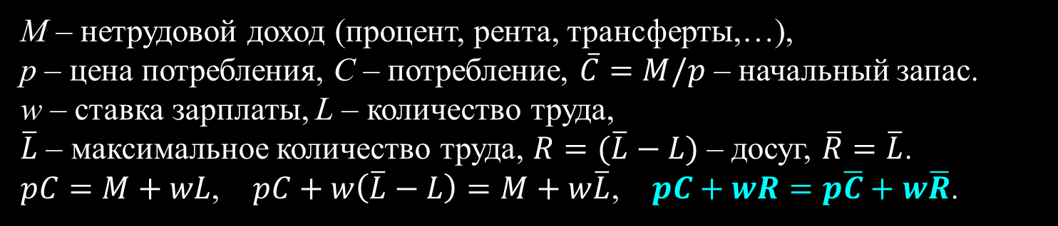
10
Предложение труда
M – нетрудовой доход (процент, рента, трансферты,…),
p – цена потребления, С – потребление, $\overline{C}=M/p$ – начальный запас.
w – ставка зарплаты, L – количество труда,
$\overline{L}$ – максимальное количество труда, $R=(\overline{L}−L)$ – досуг, $\overline{R}=\overline{L}$.
$pC=M+wL$, $pC+w\left(\overline{L}−L\right)=M+w\overline{L}$, $pC+wR=p\overline{C}+w\overline{R}$.
Досуг – нормальный товар (при росте денежного дохода, например, выигрыше в лотерею, люди стараются меньше работать).
Эффекты, наблюдаемые при росте зарплаты (росте цены досуга):
Эффект замещения – досуг становится относительно более дорогим! w↑ ⇒ R↓
Эффект дохода – увеличение цены досуга (уменьшение дохода) при-водит к дополнительному сокращению спроса на досуг. w↑ ⇒ R↓
Эффект начального запаса (растет стоимость начального запаса). w↑ ⇒ R↑

Slide 11

11
Уравнение Слуцкого
и кривая предложения труда
Уравнение Слуцкого для рынка труда:
$$\frac{∆R}{∆w}=\frac{∆R^{S}}{∆w}+(\overline{R}−R)\frac{∆R^{M}}{∆M}$$
<0 >0 >0
Чем выше предложение труда и ниже время досуга, тем больше второе слагаемое в уравнение Слуцкого и выше вероятность смены поведения на увеличение времени досуга и сокращение предложения труда.
C
A → C – рост зарплаты,
немонотонное изменение
предложения труда
L
B
Наклон –w/p
A
C
B
C
A
R
w

Slide 12

12
Межвременной выбор
M₁, M₂ – доход потребителя в 2 периодах,
C₁, C₂ – потребление в 2 периодах.
С₂
Наклон –1
Вариант 1. Отсутствие банковской системы: невозможность займов, отсутствие процента.
M₂
М
П
В
Вариант 2. Появление банковской системы: возможность брать и давать взаймы под r%.
С₁
$$C_{2}=M_{2}+(1+r){(M_{1}−C}_{1})$$
M₁
В зависимости от доходов в двух периодах, предпочтений и процентной ставки потребитель может быть либо заемщиком, либо кредитором.
С₂
Наклон –(1+r)
С₂
U₁
С₂
M₂
M₂
M₂
M₂’
U₂
r₂
r₁
M₁
M₁’
С₁
M₁
С₁
M₁
С₁

Slide 13
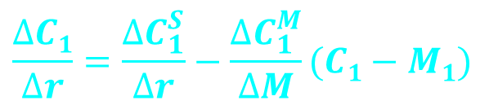
13
Уравнение Слуцкого
в модели межвременного выбора
$$\frac{∆C1}{∆r}=\frac{∆C_{1}^{S}}{∆r}−\frac{∆C_{1}^{M}}{∆M}(C1−M1)$$
Результат зависит в первую очередь от роли потребителя!
<0 >0 ?
Падение процентной ставки:
сохранение роли
Раньше: заемщик.
Теперь: точно заемщик.
Полезность: точно выросла.
Раньше: кредитор.
Теперь: остался кредитором.
Полезность: точно упала.
С₂
С₂
M
X
X’
X
X’
M
С₁
С₁

Slide 14
14
Падение процентной ставки:
смена роли
Раньше: кредитор.
Теперь: стал заемщиком.
Полезность: могла упасть.
Раньше: кредитор.
Теперь: стал заемщиком.
Полезность: могла вырасти.
С₂
C₂
X
X
M
X’
X’
М
С₁
C₁
Рост процентной ставки: возможные случаи
Кредитор – всегда остается кредитором с ростом полезности.
Заемщик остающийся заемщиком – всегда снижает полезность.
Заемщик становящийся кредитором – может проиграть в полезности или выиграть.

Slide 15





15
Учет инфляции
Реальная ставка процента – процентная ставка с учетом инфляции.
$$1+ρ=\frac{1+r}{1+π},$$
$$ρ=\frac{1+r}{1+π}−1=\frac{r−π}{1+π}≈r−π.$$
Анализ долгосрочных проектов
$$NPV=\sum_{t=0}^{T}{\frac{a_{t}}{{(1+d)}^{t}}}$$
– чистая текущая стоимость,
IRR = d: NPV = 0.
Облигации и консоли (пожизненная рента)
$${NPV}_{B}=\sum_{t=1}^{T}{\frac{x}{{(1+r)}^{t}}}+\frac{F}{{(1+r)}^{T}},$$
$${NPV}_{PB}=\sum_{t=1}^{∞}{\frac{x}{{(1+r)}^{t}}}=\frac{x}{r}.$$
ставка | 1 год | 2 года | 5 лет | 10 лет | 15 лет | 20 лет | 25 лет | 30 лет
5% | 0,95 | 0,91 | 0,78 | 0,61 | 0,48 | 0,37 | 0,30 | 0,23
10% | 0,91 | 0,83 | 0,62 | 0,39 | 0,24 | 0,15 | 0,09 | 0,06
15% | 0,87 | 0,76 | 0,50 | 0,25 | 0,12 | 0,06 | 0,03 | 0,02
20% | 0,83 | 0,69 | 0,40 | 0,16 | 0,06 | 0,03 | 0,01 | 0,00

Slide 16



16
Излишек потребителя и
излишек производителя
p
Излишек потребителя (consumer surplus) – совокупная экономия потребителей, связан-ная с тем, что они приобретают продукцию дешевле, чем готовы это сделать.
D
p_{M}
СS
S
p*
PS
DWL
Излишек производителя (producer surplus) – совокупная прибыль производителей, свя-занная с тем, что они продают продукцию дороже, чем готовы это сделать.
q
q_{M}
q*
$$CS= \int_{0}^{q_{M}}{(p_{D}(q})−p_{M})dq$$
Обществен. благосостояние (social welfare)
Мертвые потери (deadweight loss)
$$PS= \int_{0}^{q_{M}}{(p_{M}−p_{S}(q}))dq$$
→ max – критерий производителя.
$$SW=CS+PS= \int_{0}^{q_{M}}{(p_{D}(q})−p_{S}(q))dq$$
→ max – критерий общества.

Slide 17
17
Проблема излишка потребителя
x₂
При изменении цены товара и его потребления может измениться сумма денег, выделяемая на другие товары, что влияет на объемы их покуп-ки и полезность.
M
X
Единственный случай, когда данная проблема отсутствует – квазилинейная функция полезности, для которой эф-фект дохода равен нулю.
M’
X’
x₁
Компенсирующая и эквивалентная вариация
x₂
Сколько денег дать, чтобы благосостоя-ние не изменилось?
x₂
Сколько денег забрать, чтобы благосостояние не изменилось?
CV
X
EV
X
X’
X’
x₁
x₁

Slide 18
18
Спасибо
за внимание!
alexander.filatov@gmail.com
https://vk.com/alexander.filatov, https://vk.com/baikalreadings
https://youtube.com/alexanderfilatov

